Slide 1
Saman er ein mindre aleine?
Innlegg for ungdomsarbeidarar
Sogn og Fjordane fylkeskommune, Skei
Roger Hestholm
Institutt for samfunnsvitskap, studiestad Sogndal 18. oktober 2018

Slide 2
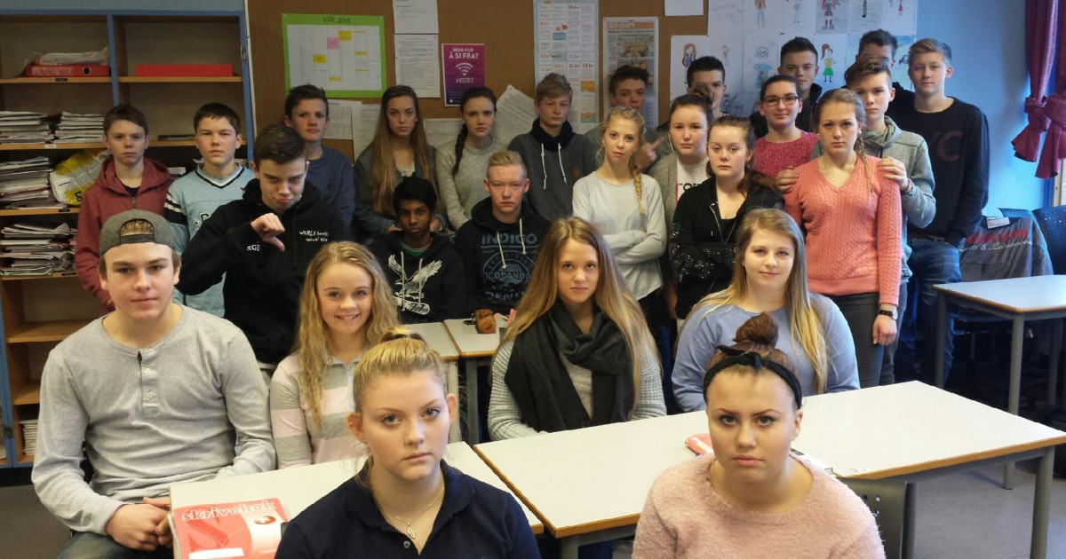
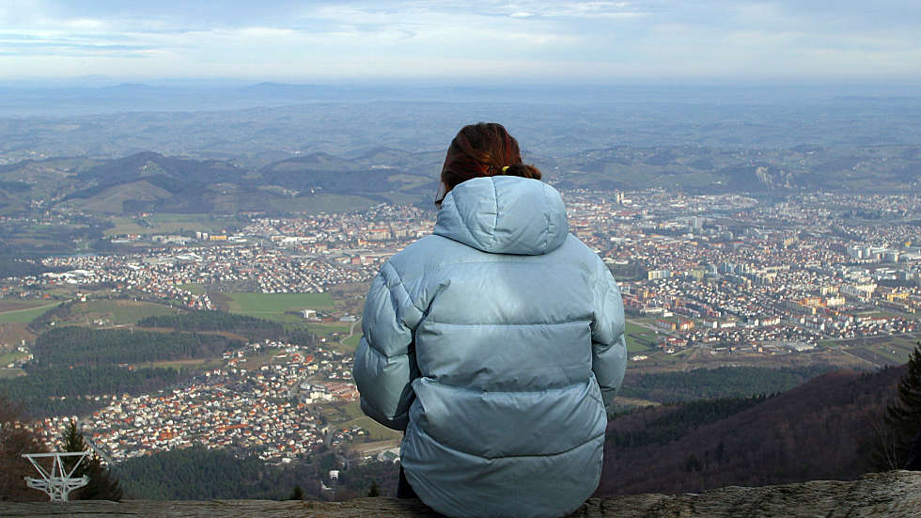
Kva skal eg snakke om?
Sosial endring
Generasjon
Relasjonar mellom generasjonar:
Case: Utdanning
Relasjonar i generasjonen:
Case: Einsemd
Kan vi finne ei felles kjelde til problema? (Har ikkje kome så langt med dette!)

Slide 3
Kvifor er det viktig å ha kunnskap om ungdom?
Sosial endring:
Samfunnet må balansere mellom å gjenskape seg sjølv og å fornye seg sjølv.
Dei vaksne har stort sett som oppgåve å prøve å lage kopiar av seg sjølve ut av ungdommen (noko som i seg sjølv er ei vanskeleg nok oppgåve!)
Men samfunnet må også handtere endring, enten fordi dei styrande vil det (meir kompetanse, miljømedvit, effektivisering, kulturell toleranse, likestilling, etc.), eller fordi ein må det (globalisering, økonomiske nedgangstider, etc.)

Slide 4
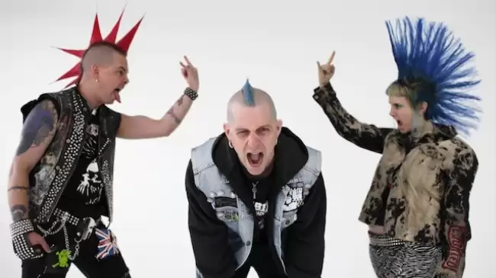
Problem: Ungdom blir fort vaksne
Sjølv om ungdomstida har blitt «forlenga» dei siste 50 åra, så varar ikkje ungdomstida lenge (i samfunnshistorisk perspektiv)
Det å studere ungdom inneber gjerne å studere «snøen som fall i fjor»…
T.d. protesterte studentane mine då eg påstod at ungdoms kjensle av einsemd neppe hadde endra seg så sterkt frå 2012 til 2018! Og det verste er at dei kan ha rett i slike protestar.
Kunnskapen vi får om kvar ungdomsgenerasjon, blir altså fort utdatert.

Slide 5
Det som likevel er varig…
Inngangen til ei varig forståing går gjennom innsikt i relasjonane deira:
… mellom dei unge og dei vaksne
… mellom dei unge sjølve
Til saman gir dette eit innblikk i korleis dei unge blir «skapte», dvs kvifor dei meiner, tenkjer, føler og opplever verda slik dei gjer.

Slide 6
Generasjon
Sosiologisk leksikon:
«… ei samling individ i same aldersgruppe, med ein sams aldersmessig posisjon i høve til dei sosiale og historiske prosessane som finn stad i det samfunnet dei lever i, der dei prosessane/ hendingane dei vert utsette for og/ eller dei erfaringane dei gjer seg i ungdomsåra (t.d. krigsdeltaking, økonomiske krisetider, politiske og sosiale konfliktar) på varige måtar formar desse individa sine handlings- og fortolkingsmønster til visse generasjonskarakteristiske former for tenking, handlingar og røynsler.»
(Opphavsmann for denne definisjonen er jølstringen Johannes Hjellbrekke, sosiologiprofessor ved UiB)

Slide 7
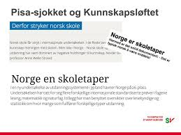
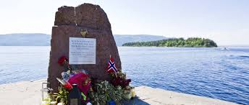
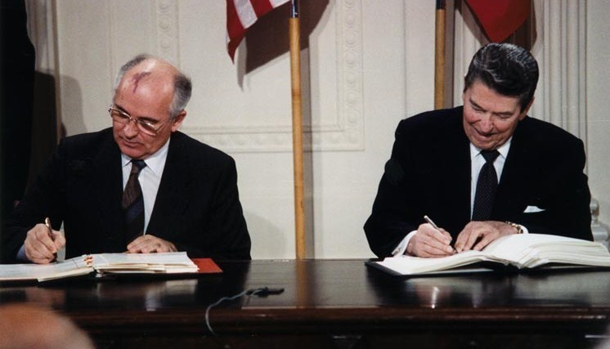
Generasjonar får altså eit særeige historisk minne
Relevant for korleis dei held seg til verda utanfor dei
Dei er kanskje ikkje meir endringsvillige enn andre, men tar for gitt det dei opplever som ein sjølvsagt og «objektiv» røyndom.
Større samfunnsendringar og hendingar blir kroppsleggjorde i dei unge?
… dette gjer dei også svært sårbare og lite motstandsdyktige…
Kanskje kan vi med rette påstå at ungdom ikkje veit sitt eige beste?

Slide 8
Kva med det historiske minnet til dei vaksne?
Ein vaksen person har historisk vore ein person med ein stabil identitet der oppfatningar, holdningar og kunnskapar stort sett er dei same frå 25 til 85 år.
Vi kan kallar slike personar «satte», lite endringsvillige, forstokka.
I dag er ikkje den typiske vaksne slik, og om han/ ho er det, er det som regel med dårleg samvit. Slike «satte» vaksne har i dag lav status både i arbeidslivet og i livet elles.
Konsekvens: Vaksne med lite tru på seg sjølve og sin eigen autoritet?

Slide 9
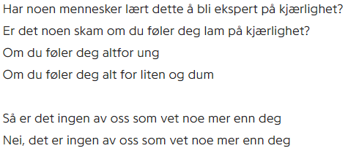
Altså:
Dei unge har i dag relasjonar til vaksne som meiner seg ute av stand til å gi ungdommen tydelege råd… Slike som DeLillos her:
https://www.youtube.com/watch?v=baGOFIM2L3I

Slide 10
Refleksjon over eiga sosiologiundervisning…
«Undervisning om korleis sosiale medium verkar på samfunnet. Stundom kan ein kjenne seg som ein gammal og klok dinosaur som fortel pattedyra om korleis livet vil bli når dei tek over med pels, levandefødde ungar og det heile. Pattedyra høyrer høfleg og stille på dinosauren.»
Eksempel på «… generasjonskarakteristiske former for tenking, handlingar og røynsler»?
Kanskje utrykkjer dette noko typisk: At foreldre og lærarar (og ungdomsarbeidarar?) kjenner seg som vesensmessig ulike dei unge, og at vi derfor kjenner oss rådville og utan autoritet når dei brukar oss som rettleiarar i livet?

Slide 11
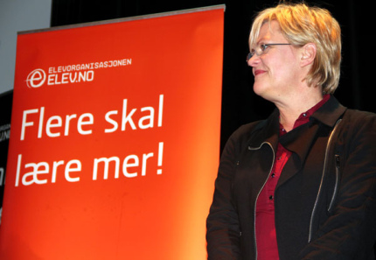
1. Relasjonar mellom generasjonar: Utdanning
Større krav om utdanning
… men ikkje nødvendigvis eit samsvar mellom type utdanning og type jobb
Konkurranse;
… mellom ungdom om å kome inn på det ein vil, og om prestere godt nok
… mellom utdanningsinstitusjonar om elevar og studentar, noko som legg til rette for å «tekkes» dei unge…
… mellom land om å ha dei mest attraktive arbeidstakarane

Slide 12
Kva er problemet med «utdanning» i dag?
Den britiske sosiologen Frank Furedi (2009):
Utdanning flyt ut i omfang
Tidleg start, fleire timar, livslang læring, osb.
… og innhald («sosialt entreprenørskap»)
Skulen tematiserer homofobi, likestilling, multikultur, miljø, kosthald, sjølvkjensle, antirasisme, anitimobbe-kampanjar, etc. i skulen. Men slike dagsaktuelle tema vil alltid skifte, og treng ikkje å bli tatt opp særskilt i skulen.
Meir av arbeidslivsrelatert kompetanse og ferdigheiter (digital kompetanse, prosjektarbeid, samarbeidsgrupper, etc.), og næringslivsretta «innovasjon»
Dagens lærarar og foreldre har liten tru på at eigne erfaringar og kunnskapar er relevante for dei som veks opp no: DET NYE er alltid meir verdifullt enn DET GAMLE.

Slide 13
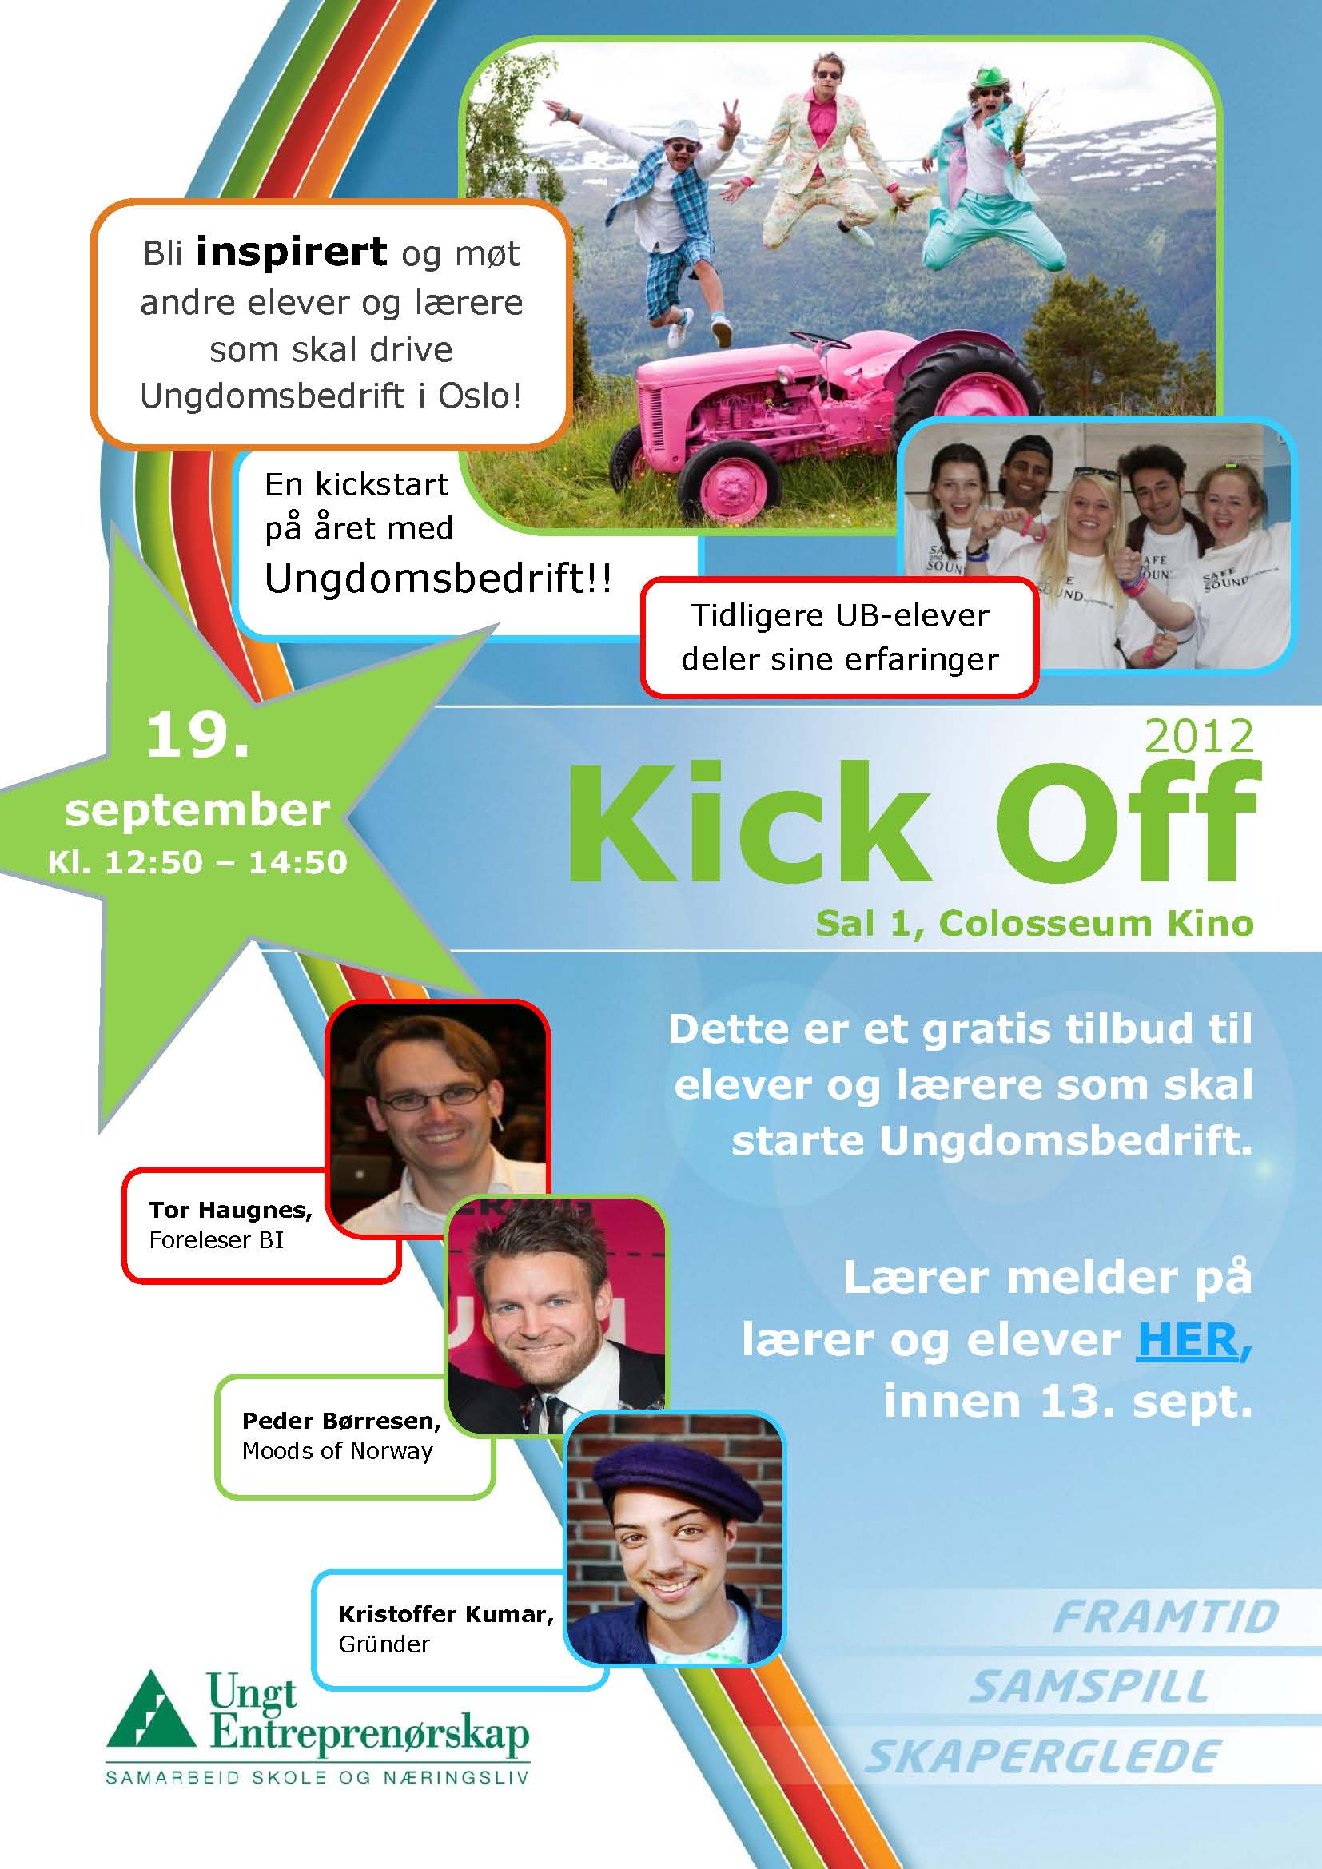
Kva er problemet med «utdanning» i dag?
At skulen sine problem er synonyme med problema som samfunnet står overfor. Dette øydelegg for ideen om utdanning som ein særeigen institusjon.

Slide 14
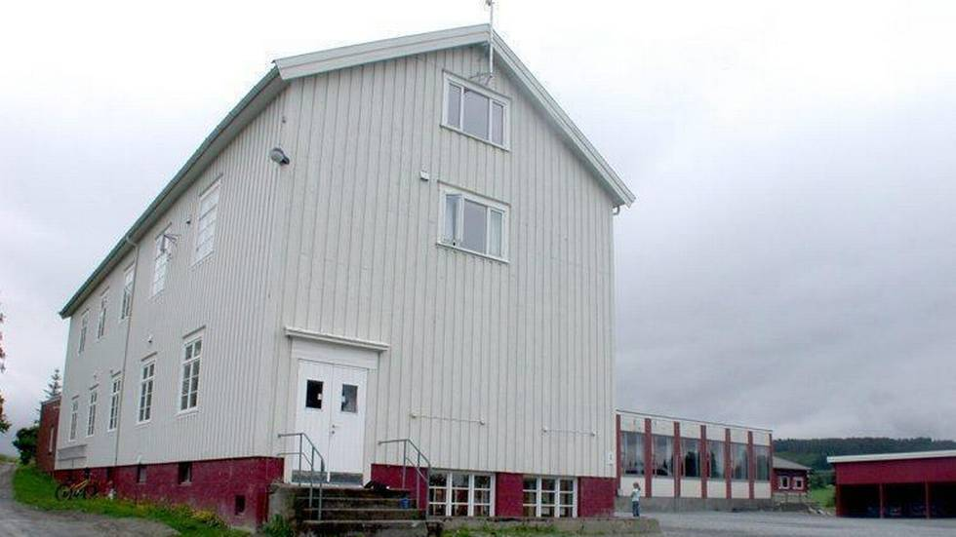
Kva burde utdanning vere?
Framleis i følgje Furedi:
Ein må erkjenne at utdanning må vere eit mål i seg sjølv, og at det handlar om å overføre menneskeslekta sine intellektuelle og kulturelle prestasjonar til barn.
Utdanning bør vere konservativ, fordi dette vil gi fastare haldepunkt for dei unges eigne notidige og framtidige erfaringar og refleksjonar.

Slide 15
Konkurranse og altomfattande utdanning: Verknadar på ungdom
«Generasjonskarakteristisk» oppleving av utdanning: Hard konkurranse i kombinasjon med utydelege og omstillingsvillige vaksne.
Blir dei unge «framandgjorte» av dette?
Dvs. at skolen er arena for arrangert konkurranse, ikkje fredeleg danning, refleksjon og samarbeid?
Dei blir avkrevd «gode» og «rette» holdningar, utan livserfaringa som er nødvendig for å opparbeide slike. Holdningane blir dermed «utvendige» og «tingleggjorte».
Tingliggjøring…, t.d krav om «refleksjon» og «eigne meiningar» som karakterkriterium i skuleoppgåver?
At dei unge (og foreldra deira) kjenner seg «berettiga» til å få det dei ønskjer av skolen, dei blir «kundar» like mykje som elevar?
Får dei sjølvmotseiande signal frå dei vaksne?
Dei får jo ofte høyre at deira eigne kunnskapar og erfaringar er minst like verdifulle som dei vaksne sine. Samstundes er det meste av livet deira arrangert av dei vaksne, og det er få arenaer der dei får vere i fred med eigne tankar og erfaringar.

Slide 16
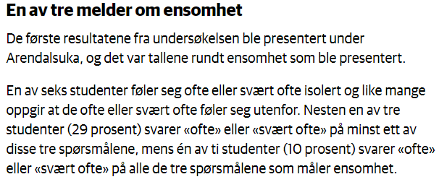
2. Relasjonar i generasjonen: Einsemd
Bakgrunn:
Vekst i psykiske helseplager mellom unge, og kven som blir ramma..
«Konklusjonen er derfor at det er rimelig å gi et «ja»-svar på spørsmålet om vi ser konturer av et skifte i hvilke typer ungdommer som er risikoutsatt. Analysene tyder på at det å ha norske foreldre eller det å gjøre det godt på skolen ikke lenger «beskytter» ungdom fra å være plaget av depressive symptomer.» (NOVA- notat, 2016)
SHoT- undersøkinga,
(Studentanes helse og trivsel):

Slide 17
Opplysningar frå Ungdata http://www.ungdata.no/
All statistikk (også den «representative») må vi lese kritisk!
Vi veit ikkje sikkert korleis folk tolkar spørsmåla
Vi veit ikkje om dei avgir tullesvar (ungdom kan framleis finne på å tulle!)
Vi veit ikkje i kva for situasjon eller tilstand folk svarar (har dei det travelt, er det bråk, er dei fulle, triste, likegyldige, osb…)
Men statistikk seier sjølvsagt noko om røyndomen, likevel.

Slide 25
Tingleggjering, serialitet, fatalisme – «framandgjering»?

Slide 26
Mogleg tolking av den unge einsemda…
«Fatalisme, troen på at alt som skjer er forutbestemt og ikke kan avverges eller endres ved menneskets inngripen.»
Er det slik mange unge oppfattar samtida si? Kva er det som i så fall er «forutbestemt» og ikkje kan endrast?
At menneska alltid er i konkurranse med kvarandre? I skolen, i talentkonkurransar, korleis ein ser ut…
At det berre finst ein identitetsstandard som har verdi: Den skuleflinke, pene, sunne, populære, ekstroverte og sosiale. Det einaste som då finst er grader av avvik frå det verdifulle – ingen alternative verdiskalaer… «Influensarar» og bloggarar gjer sitt beste for å spreie dette standardiserte idealet.
At alle har ein «virtuell» identitet i sosiale medier som er minst like verkeleg som den «analoge» identiteten… Berre dokumentering gjennom instagram gjer ei oppleving verkeleg.
At (den moderne) familien er den einaste arenaen der unge kan vere seg sjølv? Er unge så heimekjære fordi dei treng pause frå konkurransen?
At det å vere kritisk til samfunnet og til jamnaldringar er einsbetydande med utfrysing og sosial isolasjon?

Slide 27
Mogleg tolking av den unge einsemda…
Kan det vere så gale at det «å vere saman» gjer ungdom meir, ikkje mindre aleine?
Omgrepet «serialitet»; At enkeltmenneske hovudsakleg kjenner seg vurdert ut frå eigen spesifikke nytteverdi som forbrukar, som elev, arbeidstakar, osb. Alle er like på ein marknad av nytte.
Men dette er ikkje eit gruppefelleskap! Å oppfatte seg som eit punkt i ein serie, gir ikkje grunnlag for kjensle av gruppefellesskap, og at ein blir verdsett som eit «heilt menneske».
Kanskje er dette noko at grunnen til at mange unge kjenner seg einsame? At dei fatalistisk har kroppsleggjort at det finst berre ein type verdi, at det alltid er mogleg å måle kor i hierarkiet ein sjølv er, og at alle forsøk på å auke eller stadfeste denne statusen må dokumenterast i sosiale medier?

Slide 28
Sluttord:
https://www.youtube.com/watch?v=TCob87aJOzY (enkeltindividet)
Merknad frå tenåringsdøtrene mine då eg viste dei denne: «Ingen går kledd slik lenger!»

Slide 29
Takk for meg.

